Slide 1
Databázové systémy přednáška 2 – Datové typy
Roman Danel
Institut ekonomiky a systémů řízení
2016

Slide 2
Datové typy
Číselné
Řetězcové (Strings)
Logické (Boolean)
Datumové
interval
Ostatní (binární, spatial, XML, row, array…)
Uživatelsky definované (např. money)

Slide 3
Číselné datové typy
Celočíselné (integer)
S desetinnou částí
Numeric/Decimal
Real – floating point
Float
Double precision

Slide 4
Číselné v MySQL (Integer)
Tinyint
−128 až 127 nebo 0 až 255 pro UNSIGNED, 1 byte
Smallint
−32768 až 32767 nebo 0 až 65535 pro UNSIGNED, 2 bajty
MediumInt
−8388608 až 8388607 nebo 0 až 16777215 pro UNSIGNED, 3 bajty
Int
−2147483648 až 2147483647 nebo 0 až 4294967295 pro UNSIGNED, 4 bajty
Bigint
−9223372036854775808 až 9223372036854 nebo 0 až 18446744073709551615 pro UNSIGNED, 8 bajtů

Slide 5
Číselné v MySQL
Float(p)
Float(M,D)
Double(M,D)
Decimal(M,D) - velká čísla v pohyblivé řádové čárce ukládané jako řetězec (1 bajt na číslici)

Slide 6
Číselné – Microsoft SQL Server
Datový typ | Rozsah | Paměť potřebná pro uložení
bigint | -2⁶³ až 2⁶³ | 8 bajtů
int | -2³¹ až 2³¹ | 4 bajty
smallint | -2¹⁵ až 2¹⁵ | 2 bajty
tinyint | 0 až 255 | 1 bajt
Datový typ | Precision | Paměť potřebná pro uložení
decimal | 1-9 | 5 bajtů
decimal | 10-19 | 9 bajtů
decimal | 20-28 | 13 bajtů
decimal | 29-38 | 17 bajtů

Slide 7
Číselné – Microsoft SQL Server
Datový typ | Rozsah | Paměť potřebná pro uložení
money | -922,337,203,6­85,477.58 až 922,337,203,6­85,477.58 | 8 bajtů
smallmoney | - 214,748.3648 to 214,748.3647 | 4 bajty

Slide 8
Číselné – Microsoft SQL Server
Datový typ | n | Paměť potřebná pro uložení
float(n) | 1-24 | 4 bajty
float(n) | 25-53 | 9 bajtů

Slide 9
Numeric
Numeric(5,2) = 99.99

Slide 10
Řetězcové - MySQL
Char(m), m=0-255, delší se „ztratí“
Varchar(m), m=0-255
Tinyblob - 0 až 255 bajtů
Blob - 0 až 65535 bajtů
Mediumblob, Longblob
TinyText - 0 až 255 bajtů
Text, MediumText, LongText
Enum - výčet hodnot; hodnoty ze sloupce mohou mít přiřazeny právě jednu hodnotu ze seznamu hodnot

Slide 11
Datumové
DATE
TIME
DATETIME
SMALLDATETIME

Slide 12
Datumové – Microsoft SQL Server
Datový typ | Rozsah | Paměť potřebná pro uložení
date | 0001-01-01 až 9999-12-31 | 3 bajty
Time | 00:00:00.000 až 23:59:59.999 | 5 bajtů
Datetime | Rozsah pro datum 01.01.1753 až 31.12.9999 Rozsah pro čas 00:00:00 až 23:59:59.997 | 8 bajtů
Datetime2(n) | Rozsah pro datum 01.01.0001 až 31.12.9999 Rozsah pro čas 00:00:00 až 23:59:59.9999999 | Podle přesnosti od 6 bajtů do 8 bajtů
Datetimeoffset | Rozsah pro datum 01.01.0001 až 31.12.9999 Rozsah pro čas 00:00:00 až 23:59:59.9999999 Rozsah pro časovou zónu -14:00 až +14:00 | 10 bajtů
Smalldatetime | Rozsah pro datum 01.01.1900 až 06.06.2079 Rozsah pro čas 00:00:00 až 23:59:00 | 4 bajty

Slide 13
Interval
Dva typy
Year-month
Day-time

Slide 14
Ostatní datové typy – MS SQL
Bit – 1/0, paměť 1 bit
Timestamp – je datový typ, který generuje jedinečné binární číslo, které se používá na rozlišení verze řádků „rowversion“. Tento datový typ neukládá datum a čas! Pro uložení data a času používejte datetime2. V paměti zabírá 8 bajtů.
Uniqueidentifier – je datový typ, který ve spojení například s funkcí NEWID() vygeneruje unikátní identifikátor. V paměti zabírá 16 bajtů.

Slide 15
Hodnota NULL
Hodnota, která není určena
U sloupce lze definovat vlastnost NULL/NOT NULL
V dotazech:
SELECT * from TABLE
where hodnota_sloupce IS NULL;

Slide 16
Primární klíč – Primary Key
Primární klíč – definuje se nad jedním nebo více sloupci tabulky. Hlavním účelem primárního klíče je zajistit jednoznačnost záznamů v tabulce.
Data primárního klíče nesmí obsahovat duplicitu nebo hodnotu Null.

Slide 17
Automaticky generované číslo
MySQL – AUTO_INCREMENT
MS SQL – IDENTITY
Oracle – sekvence
Access – Automatické číslo

Slide 18
Automatické číslo - Oracle
create table odeslani (
odeslani_id number NOT NULL,
CIS#NEM_KOD NUMBER(3) NOT NULL, -- Pro jakou nemocnici je to vygenerovane
CIS#POJ_KODPOJ NUMBER(3) NOT NULL, -- Pro jakou pojistovnu je to vygenerovane
odeslani_ICP NUMBER(8) NOT NULL, -- Pro jakou pojistovnu je to vygenerovane
odeslani_OBDOBI VARCHAR2(6) DEFAULT ' ', -- Za jake obdobi jsou data zpracovany
odeslani_poc_zprac number default 1 not null , -- Pocet zpracovani daneho obdobi
odeslani_usrins varchar(100), -- Login uzivatele ktery to vlozil
odeslani_stdins date, -- Cas kdy to dany uzivatel vlozil
odeslani_usrupd varchar(100), -- Login uzivatele ktery to zmenil
odeslani_stdupd date, -- Cas kdy to dany uzivatel zmenil
primary key (odeslani_id),
unique (CIS#NEM_KOD, CIS#POJ_KODPOJ, odeslani_ICP, odeslani_OBDOBI)
);
create sequence odeslani_s
increment by 1
start with 100
minvalue 1
nocycle
cache 20
noorder;
create or replace trigger autoincr_odeslani_id
before insert on odeslani
for each row
declare
pkvalue number;
begin
select odeslani_s.nextval into pkvalue from dual;
:new.odeslani_id := pkvalue;
end;

Slide 19
Default hodnota
Použije se, jestliže při operaci insert není hodnota určena
Jestliže se chceme vyhnout hodnotám NULL

Slide 20
Upřesnění datových typů
UNIQUE
NULL/NOT NULL
PRIMARY KEY
DEFAULT

Slide 21
Konverze datových typů
CONVERT
ČÁST
CAST ( $157.27 AS VARCHAR(10) )
Syntax for CAST:
CAST ( expression AS data_type [ (length ) ])
Syntax for CONVERT:
CONVERT ( data_type [ ( length ) ] , expression [ , style ] )

Slide 22
- | 0 or 100 (^{1,2}) | default | měsíc, dd rrrr hh:miAM (nebo odp.)
1 | 101 | U.S. | DD. MM. RRRR
2 | 102 | ANSI | yy.mm.dd
3 | 103 | Britské/francouzština | dd/mm/rrrr
4 | 104 | Němčina | dd.mm.yy
5 | 105 | Italština | dd-mm rr
6 | 106 ⁽¹⁾ | - | dd, rr měsíc
7 | 107 ⁽¹⁾ | - | Pon dd, rr
8 | 108 | - | hh:mi:ss
- | 9 or 109 (^{1,2}) | Výchozí + milisekund | měsíc, dd rrrr hh:mi:ss:mmmAM (nebo odp.)
10 | 110 | USA | mm-dd rr
11 | 111 | JAPONSKO | rr/mm/dd
12 | 112 | ISO | rrmmdd RRRRMMDD
- | 13 or 113 (^{1,2}) | Výchozí Evropy + milisekund | dd měsíc rrrr hh:mi:ss:mmm(24h)
14 | 114 | - | hh:mi:ss:mmm(24h)

Slide 23
XML data type
XML – schema (metadata), od SQL:2005
Příklad použití:
CREATE TABLE CLIENT (
ClientName CHAR (30) NOT NULL,
Address1 CHAR (30),
Address2 CHAR (30),
City CHAR (25),
State CHAR (2),
PostalCode CHAR (10),
Comments XML(SEQUENCE) ) ;

Slide 24
XML - příklad
<Comments>
<Comment>
<CommentNo>1</CommentNo>
<MessageText>Is VetLab equipped to analyze penguin blood? </MessageText>
<ResponseRequested>Yes</ResponseRequested>
</Comment>
<Comment>
<CommentNo>2</CommentNo>
<MessageText>Thanks for the fast turnaround on
the leopard seal sputum sample.</MessageText>
<ResponseRequested>No</ResponseRequested>
</Comment>
</Comments>

Slide 25
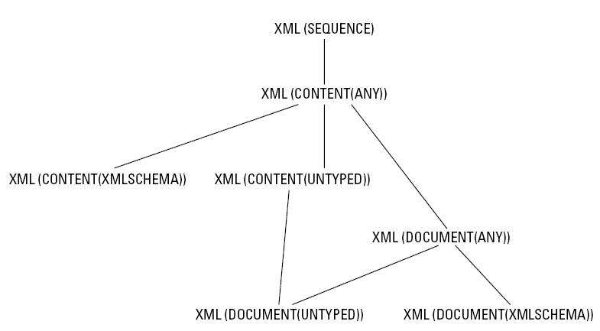
XML subtypes
Notes:
Zdroj: SQL for Dummies

Slide 26
Datový typ array
Tento datový typ neodpovídá logice „normalizace“
SQL:1999
Datový typ multiset - unordered collection

Slide 27
Datový typ array - příklad
CREATE TABLE CUSTOMER (
CustID INTEGER PRIMARY KEY,
LastName CHARACTER VARYING (25),
FirstName CHARACTER VARYING (20),
Address addr_typ,
Phone CHARACTER VARYING (15) ARRAY [3]
) ;

